Slide 1
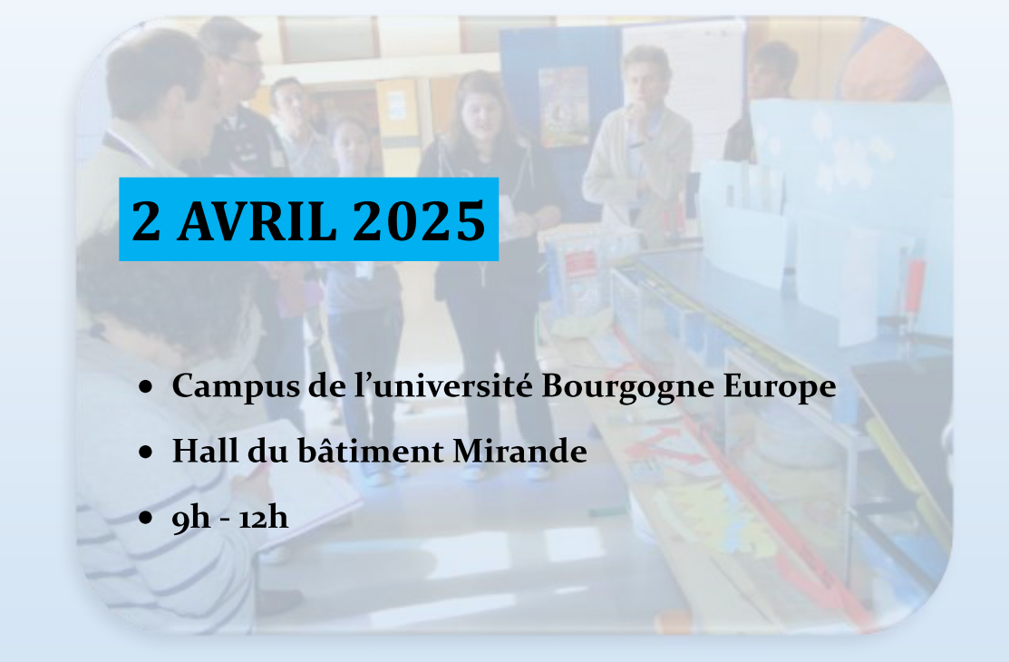

Slide 2
Nos sponsors

Slide 3
7 équipes
collège Christiane Perceret de Semur en Auxois
Mouchot 2.0
collège Marcel Aymé de Marsannay La Côte
Océan plastique
collège Jean Moulin de Marcigny Comment propulser un bâteau de manière écologique ?
collège Jean Moulin de Marcigny
Mesure du taux de CO2 dans une salle de classe
collège Bréart de Mâcon
Des microbes pour l'air
collège Marie Noël de Joigny
Ca fuse à Marie Noël
collège Stéphane Mallarmé de Sens
Magisciences

